Slide 1


לא נפסיק לשיר

Slide 2

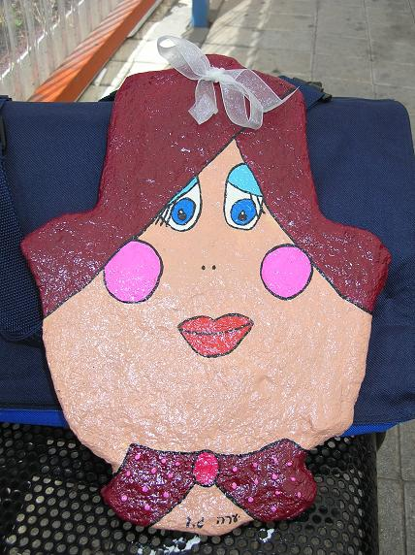
זהו את ה"גברת"

Slide 3
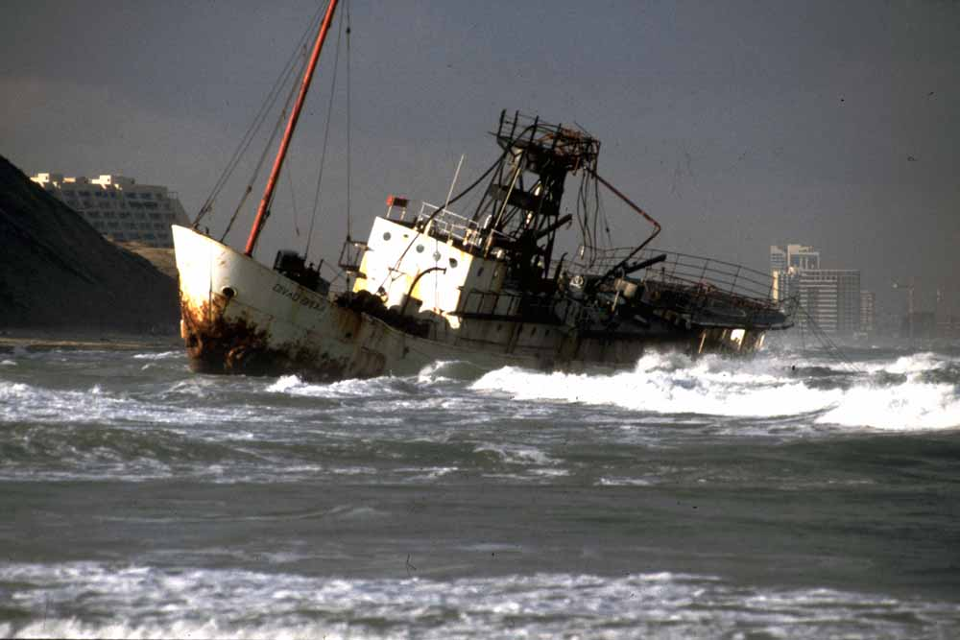
שושנה שושנה
מילים: חיים חפר לחן: עממי איטלקי
שושנה, שושנה, שושנה...
היתה זאת פיגורה מאוד עלובה
עת שמוליק הגוץ לקפריסין הובא,
אך גם עת ישב אחרי הגדר -
הוא זמר עליז כה זימר:
שושנה, שושנה, שושנה...
מסע הימים הגיע לסוף,
סירות עם ג'מעה, אורות מן החוף.
ואז אל שושנה כל איש הסתער -
וזמר עליז כה זימר:
שושנה, שושנה, שושנה...
שושנה, שושנה, שושנה
ירח נישא אל ענן,
כמוהו אלייך, שושנה -
בים עוד יפליג קפיטן.
היה ים סוער, התורן חרק,
חרטום הספינה כמעט ונשחק,
אך יוסקה על כל העניין התגבר -
וזמר עליז כה זימר:
שושנה, שושנה, שושנה...
ב"שלוש עשרה" דן הרים עוד כוסית,
ולפתע הגיחו ספינות המשחית:
אך דני אמר: "מעלש, נסתדר"
וזמר עליז כה זימר:

Slide 4
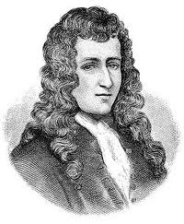
זהו את ה"אדון"

Slide 5
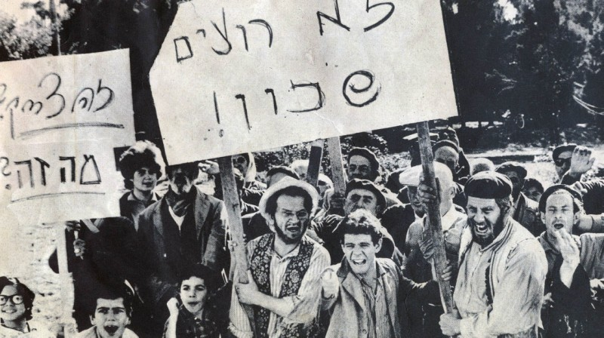
אח יא ראב
מילים: חיים חפר
לחן: נורית הירש
מה אני עושה פה לא יודע
מה זה פה בכלל, אני שואל
מכל הצדדים אני שומע
סאלח, פה זה ארץ ישראל
פה זה ארץ ישראל, יא סאלח
פה היה דוד המלך חי
פה אתה תחיה גם כן אינשאללה
בארץ ציון כדבר אדוני
אח יא ראב, יא ראב
אח יא וול, יא וול
איפה, איפה, איפה
ארץ ישראל
איך עזבנו שמה את הבית
את הכל שמנו במזוודה
איך דיברו אלינו שמן זית
אם תרצו אז באנו כמו ביציאת מצרים
הילדים, המזוודה, אשתי
מן הבוקר עד הצהריים אין זו אגדה
עברנו גם את ים הדי די טי
אח יא ראב, יא ראב...
לקחו אותי באוניה,
לקחו אותי, לקחו אותי לכאן.
נתנו מיטה ופתיליה,
שמיכה קרועה וגם שולחן.
לקחו אותי חבובתי
נתנו לי בית שכולו מפח.
לקחו אותי לקחו אותי
מתי כבר גם אני אקח
אח יא ראב, יא ראב...
איך ראינו פעמי משיח
איך שמענו את קול השופר
איך אמרנו אלוהים משגיח
לא יהא חסר פה שום דבר
במקום המשיח אני באתי
ועכשיו אין מי שיעזור
אין משיח, רק סלאח שבתי
את הגב נותן כמו חמור
אח יא ראב, יא ראב...

Slide 6
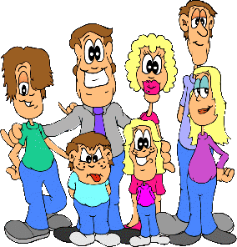
באיזה שיר מופיעים שמותיהם של כל בני המשפחה ?

Slide 7
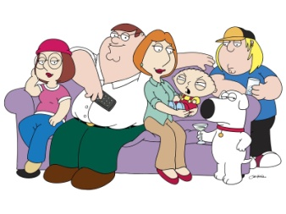
אמר לי פאפא
לעעעע....
בני תשמע, אישה זו הינה לאחר יעודה
גם היא אחותך מבטן מלידה
ואמך אינה יודעת ואף פעם לא תדע
וואי וואי וואי וואי, וואי ואוי, וואי לי
איזה חשומה במשפחה שלי...
וואי וואי וואי וואי, וואי ואוי, וואי לי
איזה חשומה במשפחה שלי...
אז הלכתי למאמא, סיפרתי לה הכל
היא שמעה את זה ופרצה בצחוק גדול
התחתן עם זו וזו! עזוב את השטויות..
כי... אביך לא אביך ואינו יודע זאת!!!
וואי וואי וואי וואי, וואי ואוי, וואי לי
איזה חשומה במשפחה שלי...
וואי וואי וואי וואי, וואי ואוי, וואי לי
איזה חשומה במשפחה שלי...
צרות במשפחה
מילים: שמוליק קראוס
לחן: לא ידוע
עליתי מקזה עם כל המשפחה,
אחי בן ציון ותינוקת שבוכה
הכרתי בחורה, רציתי להתחתן
הלכתי לפאפא שיגיד לי כן
אמר לי פאפא
לעעעע....
בני תשמע, אישה זו הינה לאחר יעודה
היא אחותך מבטן מלידה
ואמך אינה יודעת ואף פעם לא תדע
וואי וואי וואי וואי, וואי ואוי, וואי לי
איזה חשומה במשפחה שלי...
וואי וואי וואי וואי, וואי ואוי, וואי לי
איזה חשומה במשפחה שלי...
אז הלכתי להתאבד בשפת הים,
הכרתי בחורה שקוראים אותה מרים
הבאתי אותה, לפאפא דיאלי
אמרתי לו
פאפא אישה זו בשבילי ?

Slide 8
זהו את ה"גברת"

Slide 9
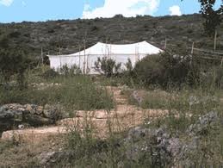
היי יונה פעמונה מילים ולחן: עממי
זֶהוּ אֹהֶל הַמִּטְבָּח
שָׁם יוֹשֵב לוֹ הַטַּבָּח
הוּא יוֹשֵׁב בֵּין הַסִּירִים
וּמְבַשֵּׁל אֶת הַבֵּיצִים.
הֵי הֵי יוֹנָה...
זֶהוּ שִׁיר נֶחְמָד נוֹרָא
עַל בָּחוּר וּבַחוּרָה
זֶהוּ שִׁיר מִלֵּב אֶל לֵב
שֶׁאוֹתוֹ אֲנִי אוֹהֵב.
הֵי הֵי יוֹנָה...
הִנֵּה שָׁם עוֹמֵד בָּחוּר
בָּחוּר מַקְסִים עִם פֶּה פָּעוּר
הוּא יוֹשֵׁב וּבָהּ מַבִּיט
בִּשְׁבִילוֹ הִיא הַלָּהִיט!
הֵי הֵי יוֹנָה...
הִיא עָלָיו קְצָת מַבִּיטָה
הוּא שָׂרוּף וְהִיא דְּלוּקָה
זוּג אוֹהֵב עַכְשָׁו בּוֹעֵר
מַיִם לְהָבִיא מַהֵר!
הֵי הֵי יוֹנָה...
שָׁם הַרְחֵק עַל הַגִּבְעָה
אֳהָלִים יֵשׁ אַרְבָּעָה
זֶהוּ כָּל הַמַּחֲנֶה
כָּךְ נָאֶה וְכָךְ יָאֶה.
הֵי הֵי יוֹנָה, הֵי יוֹנָה פַּעֲמוֹנָה
הֵי הֵי יוֹנָה, הֵי יוֹנָה פַּעֲמוֹנָה
זֶהוּ אֹהֶל הַבָּנוֹת
כָּל אֶחָד יָכוֹל לִרְאוֹת
שָׁם נָקִי כָּל הַיָּמִים
וּבָנוֹת לָאֲלָפִים.
הֵי הֵי יוֹנָה...
זֶהוּ אֹהֶל הַבָּנִים
כָּל אֶחָד יָכוֹל לְהָבִין
מְלֻכְלָךְ כָּל הַיָּמִים
וּזְבוּבִים לַאֲלָפִים.
הֵי הֵי יוֹנָה...
זֶהוּ אֹהֶל מְשֻׁתָּף
לַזָּקֵן וְגַם לַטַּף
הַבָּנוֹת עַל הַמִּטּוֹת
וְהַבָּנִים עִם הַבָּנוֹת.
הֵי הֵי יוֹנָה...

Slide 10
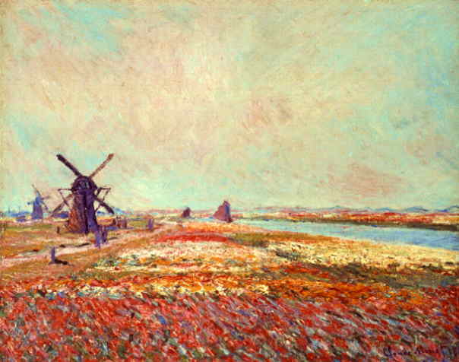
זהו את הצבע

Slide 11
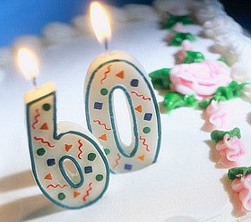
בת שישים
היא גם סבתא וגם אמא,
גם נכדה וגם נינה.
בקיצור, היא מתחדשת
כמו עונות שנה.
אשת קיץ, אשת חורף,
אשת חיק ואשת ריב,
אך בלב עמוק מתחת,
שם תמיד אביב.
שם ידה המיובלת
וקשה כגזע עץ,
עדינה ומלטפת
ברכות אין קץ.
כי אמיתית היא...
מילים: דידי מנוסי
לחן: קובי אושרת
את ראשו של הגלבוע
מישהו צבע אדום,
מן הלול מודיע גבר
כי האיר היום.
בת שישים פוקחת עין
ונועלת נעלה.
יום גדול ממתין בפתח,
זה היום שלה.
בת שישים על פי הלוח,
אך בשאר המובנים -
היא בת שש עשרה בקושי,
או בת שש שנים.
כי אמיתית היא...
את ראשו של הגלבוע
מישהו צבע אדום,
מן הלול מודיע גבר
כי האיר היום.
בת שישים פוקחת עין
ונועלת נעלה.
יום גדול ממתין בפתח,
זה היום שלה.
יום גדול עומד בפתח,
יום צעיר וחדשני.
מגהץ הוא את קמטיה
ומוחק שנים.
כי אמיתית היא ולא סמל,
ולא דגל ולא אות.
העבר מאחוריה -
היא צופה אל הבאות.

Slide 12
חידה "קבוצתית":
מי שר את השיר "כל אחד
רוצה" ?

Slide 13
חידה "קבוצתית":
שם של להקה "דוקרת" ?

Slide 14
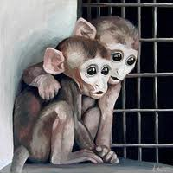
זהו לפחות שני בעלי החיים
בשיר

Slide 15
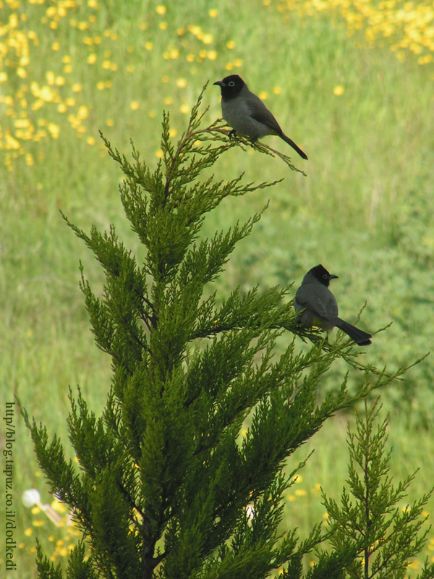
מקהלה עליזה
מילים:לאה נאור לחן: נורית הירש
"אנחנו לא רוצים מילים",
רגזו הבולבולים,
"אנחנו, גם ללא מילים,
נורא מתבלבלים"
ציף ציף, שריק שרק...
הסנוניות כתבו תווים
על חוט ועל גדרות,
תוכי אחד לימד אותן
מילים נהדרות.
אלפי דרורים ועפרונים
פרצו מיד בשיר,
ומקולות הבולבולים
התבלבלה העיר.
ציף ציף, שריק שרק...
על ראש הברוש שבחצר
שמחה והמולה,
שם כל הציפורים בעיר
הקימו מקהלה.
העפרונית הסולנית
ניקתה את הגרון,
שילבה כנף, זקפה מקור
וגם פצחה ברון.
ציף ציף, שריק שרק
בול בול בול בול ביל בל
לה לה לה...
וכל מי ששמע אמר,
אח איזו מקהלה.
פתאום הפסיק את השירה
פשוש אחד זעיר,
אם אין מילים ואין תווים
הוא לא מוכן לשיר.
"אוי די כבר, די לכם לשיר",
צעק פתאום הברוש,
"לכו לישון, כבר מאוחר
כואב לי כבר הראש"
האופרטה היפה
לא באה עד סופה -
מחר יצפצפו קונצרט
על עץ הצפצפה.
ציף ציף, שריק שרק...

Slide 16
זהו את ה"אדון"

Slide 17
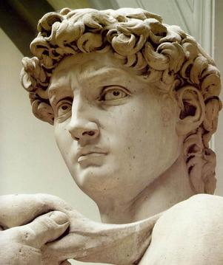
דוד מלך ישראל
מילים: עממי
לחן: מרדכי זעירא
דוד דוד מלך
דוד דוד מלך
דוד מלך ישראל חי וקיים
חי, חי וקיים
דוד מלך ישראל
חי, חי וקיים - מלך ישראל

Slide 18
זהו את ה"גברת"

Slide 19

רוזה
מילים: חיים חפר לחן: דובי זלצר
אמרת שאת רוצה לחיות
חיים טובים ומתוקים,
אז בשבילך פתחתי בשכונה
חנות שקדים וצימוקים.
רוזה רוזה רוזה...
מכות הלכתי בשבילך
והסתכסכתי עם החוק,
ואת אפילו לא חתמת לי על ערבות
רק כל הזמן המשכת לצחוק.
תגידי מה יהיה הסוף
אני כבר לא יכול יותר,
את כבר בת ארבעים חמש או שש
ואני ת'חמישים סוגר.
רוזה רוזה רוזה...
כשראיתיך ילדה קטנה
צוחקת צחוק רחב כזה,
פתאום הרגשתי איך כמו סכין
אלי נכנסת פה בחזה.
מיליון פרחים שלחתי לך
ושני מיליונים מכתבים,
אך את המשכת לצחוק ואת שיגעת
ברחוב את כל התושבים.
רוזה רוזה רוזה רוזה
את אהובה שלי
כמה שירים עוד לך אחרוזה
עד שתהיי אשתי
אך, רוזה רוזה,
את אהובה שלי.
אני סחבתי לבנים
ת'גב שברתי בשבילך,
בשביל לראות אותך מן הבניין
אשר בנו אז מול ביתך.

Slide 20
זהו את "בני המשפחה"

Slide 21
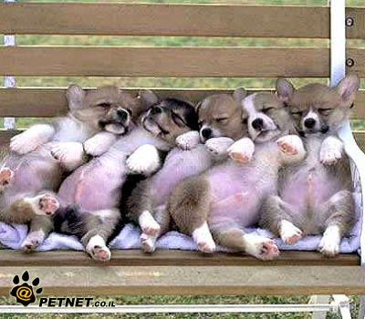
הנה מה טוב
מילים: מתוך תהילים
לחן: עממי
הנה מה טוב ומה נעים
שבת אחים גם יחד
הנה מה טוב ומה נעים
שבת אחים גם יחד.
הנה מה טוב
שבת אחים גם יחד
הנה מה טוב
שבת אחים גם יחד.

Slide 22
זהו את "בני המשפחה"

Slide 23

המשפחה שלי
מילים: יורם טהרלב לחן: נורית הירש
ואחר כך בחצר
מתחילים הם לדבר
מתווכחים בצעקות
וכמעט הולכים מכות
אך כשהכיבוד מוכן
הם רצים אל השולחן
הם רצים אל השולחן:
סבא בא...
ואחרי זה מבקשים
שאני אקום לשיר
וקוראים, כשאני שר:
איך שהקטן מוכשר!
גם היום אל האולם
באו לכבודי כולם
באו לכבודי כולם:
סבא בא...
זה התחיל בשני הורים
עליזים וצעירים
שהולידו בשבילי
את המשפחה שלי
וכשיש לי מסיבה
רק תביטו מי שבא
רק תביטו מי שבא:
סבא בא, אבא בא
אריה מכפר סבא בא
בא ברוך, ברוך הבא
עם דודה, דודה רבה
סבא בא, אבא בא
גם הסבתא יבבה
אהלן ומרחבא
מי שבא ברוך הבא!
מביאים לי מתנות
גם גדולות וגם קטנות
מניחים הם בפינה
ויוצאים אל הגינה
מנשקים את אחותי
ובאים לצבוט אותי
ובאים לצבוט אותי:
סבא בא...

Slide 24
זהו את הצבע

Slide 25
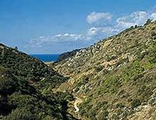
ההר הירוק
מילים: יורם טהרלב לחן: מוני אמריליו
פקחתי את עיני, היה אז חודש שבט,
ראיתי מעלי ציפור קטנה אחת
ותכלת השמיים וענן יחיד
וראיתי -
את ההר הירוק תמיד.
במשחקי ילדות קלי השכרון
רדפתי פרפרים, החלקתי במדרון
ועת חיפשתי לי מסתור ללב תמים
אז ברחתי -
אל ההר הירוק תמיד.
ההר הירוק כל ימות השנה,
אני עוד חולם ושואל
לנשום רוחותיך כבראשונה,
לשכב בצילך כרמל.
בשנות הנעורים, בשנות האהבה
טיפסנו בשביליו, ידי בתוך ידה
השקפנו למרחק, לעבר העתיד
וחלמנו -
על ההר הירוק תמיד.
הלכנו לצבא, גדולים ונבוכים,
מתוך המלחמות חזרנו כאחים
הבאנו על כפיים רע וידיד
ונפרדנו -
מול ההר הירוק תמיד.
ההר הירוק כל ימות השנה...
וילדינו כבר היום הם עלמים,
הורינו - שערם הלבין מרוב ימים.
אך צעירים נהיה כל בוקר, עת נביט
אל אחינו -
אל ההר הירוק תמיד.
ההר הירוק כל ימות השנה...

Slide 26
חידה "קבוצתית":
מהו שם משפחתה של רחל
המשוררת?

Slide 27
חידה "קבוצתית":
מהו שמה של להקה "דתִיָה" במיוחד ?

Slide 28
זהו את בעלי החיים

Slide 29

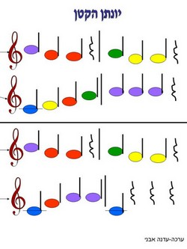
יונתן הקטן
מילים: ישראל דושמן
לחן: עממי
יונתן הקטן,
רץ בבוקר אל הגן
הוא טיפס על העץ
אפרוחים חיפש
אוי ואוי לו לשובב
חור גדול במכנסיו
מן העץ התגלגל
ועונשו קיבל

Slide 30
100 כפול ___?
ותקבלו את המספר בשיר הבא

Slide 31

אלף נשיקות
מילים: מירית שם אור
לחן: צביקה פיק
וגם את צווארך השלגי, הבתולי
הגמיש כמו צוואר הברבור
אכסה בנשיקות מחרוזות מחרוזות
ילדת מים, קטנטונת שלי
ועתה שום אשים את ראשי על כתפך
כדי למצוא בו את דופק הלב
וגם סתם נשיקות בלי תאווה ותכלה
כמו פרחים מושלכים על כלה.
אלף נשיקות...
השמיים אינם בעד עיני החוטאות
ואינני שותה בך עד רוות
האור אינו בעד שפתי הטמאות
וחזי נצרב לו עד כלות
נשיקת האלף אינה אפשרית אהובה
חסרה נשיקה אחרונה
רק תשע מאות תשעים ותשע נשיקות לי
סוערות אוהבות ומתוקות
ובכל זאת אנשקך אלף נשיקות
אלף נשיקות...
נשיקה ראשונה על מצחך הלבן
כמו קשר באמצע דמותך
וממנה יצאו בשפעת זוהרה
נשיקות, נשיקות לשערך
כותרת פנינים עשויה מנשיקות
על שחור תלתלייך אמטיר
שתהיי לי ילדה היפה בנסיכות
המושלמת בכל בנות העיר.
אלף נשיקות לך אהובתי
אלף נשיקה ונשיקה
אלף נשיקות לך חמודתי
היפה, הקטנה, המתוקה.

Slide 32
זהו את ה"גברת"

Slide 33

סיגל
מילים: יובב כץ לחן: אריס סאן
חמדתי סיגל סיגל
תמתי סיגל סיגל
אדונך אני סיגל
עבד לך אני סיגל
איך פתאום כל כך כל כך
רק אותך אותך אותך.
לך אם תבקשיני אקטוף את הירח
לך אבנה פה בית טובל בגן פורח
ילדים בבית עוד יעשו שמח
הבנים שלי ומלכתי סיגל.
חמדתי סיגל סיגל
תמתי סיגל סיגל
אדונך אני סיגל
עבד לך אני סיגל
איך פתאום כל כך כל כך
רק אותך אותך אותך.
מים לא לגמתי עיניים לא עצמתי
אוכל לא טעמתי חלמתי וחלמתי
מול קרני הסהר את לבבי השחתי
אין אני אני מאז את לי סיגל.
חמדתי סיגל סיגל
תמתי סיגל סיגל
אדונך אני סיגל
עבד לך אני סיגל
איך פתאום כל כך כל כך
רק אותך אותך אותך.
אמש עוד דהרתי כפרא על אופנוע
אמש התפרחחתי בחוף ובקולנוע
אמש עוד שרקתי אחרי כל בת ברובע
אין אני אני מאז את לי סיגל.

Slide 34
זהו את ה"אדון"

Slide 35
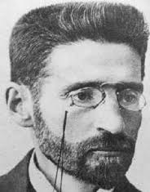
אם נמה העברית אלפיים, נו אז מה,
הבה נעירנה ונמציא את היוזמה,
את המגהץ, את הפצצה, את הריהוט
בקצה נוצה בכתב רהוט.
כתב כרובית, כתב גלידה,
כתב את כל, את כל מילון בן יהודה.
ועוד הוסיף מילים לברוא
ונוצתו המהירה לא נחה
והשפה גדלה
ולא הכירה את מראה דמותה
את מראה דמותה בבוא השחר.
אליעזר בן יהודה...
כמו הנביאים הקנאים לשם
הוא קינא לפועל ולתואר ולשם.
ובחצות, העששית בחלונו,
היה רושם במילונו תילי תילים
מילים יפות, מילים עפות,
מתגלגלות מן הלשון.
אליעזר, מתי תשכב לישון
הן קומתך כמעט אפיים שחה
והעברית אשר חיכתה אלפיים
היא תמתין לך עד בוא השחר.
אליעזר בן יהודה
יהודי מבדח
מילים מילים, מילים מילים
הוא בדה ממוחו הקודח.
אליעזר בן יהודה
מילים: ירון לונדון
לחן: מתי כספי

Slide 36

חידת "קהל":
השיר "להתראות נעורים שלום אהבה" של להקת משינה נפתח במילים:
"היה זה יום סגריר והקבוצה הפסידה"
איזה קב' הפסידה?
למי הפסידה?
מה היתה התוצאה?

Slide 37
מיהו בן המשפחה הנמצא בשם השיר הבא?

Slide 38
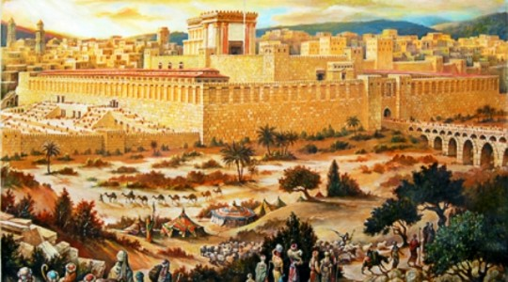
שירו של אבא
מילים ולחן: נעמי שמר
אם בהר חצבת אבן להקים בנין חדש
(בהר חצבת אבן להקים בנין חדש)
לא לשווא אחי חצבת לבנין חדש
כי מן האבנים האלה יבנה מקדש
ייבנה, ייבנה, ייבנה המקדש
אם בהר נטעת ארז, ארז במקום דרדר
(בהר נטעת ארז, ארז במקום דרדר)
לא לשווא אחי נטעת במקום דרדר
כי מן הארזים האלה ייבנה ההר
ייבנה, ייבנה, ייבנה ההר
אם לא שרת לי שיר עדיין, שירה לי מזמור חדש
שהוא עתיק מיין ומתוק מדבש
שיר שהוא עתיק מיין ומתוק מדבש
שיר שהוא כבן אלפיים ובכל יום חדש
ייבנה, ייבנה, ייבנה המקדש

Slide 39
זהו את הצבע

Slide 40
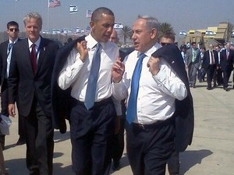
האורח
מילים ולחן: נעמי שמר
והלב הזה הפתי
שאף פעם לא יחכים
שוב נדלק ושוב הריע
אל המרחקים.
טנא ירוק...
האורחים הולכים הביתה
תריס פתוח שוב נסגר
השולחן נעור וריק
וזה מה שנשאר.
טנא ירוק...
אם בשער יש אורח
שנחת מעבר ים
מה נציע לאורח
בבואו משם?
טנא ירוק, פרח לבן
יין אדום, פת במלח
זה מה שיש
שב איתנו כאן.
שב איתנו, זה הבית
תריס פתוח למדבר
שב איתנו כבן בית
לא כהלך זר.
טנא ירוק...

Slide 41
חידה "קבוצתית":
מה משותף לשלושת זוכי האירוויזיון הישראלים ?

Slide 42
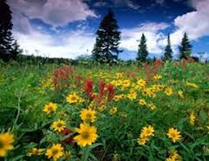
זהו את הצמח

Slide 43
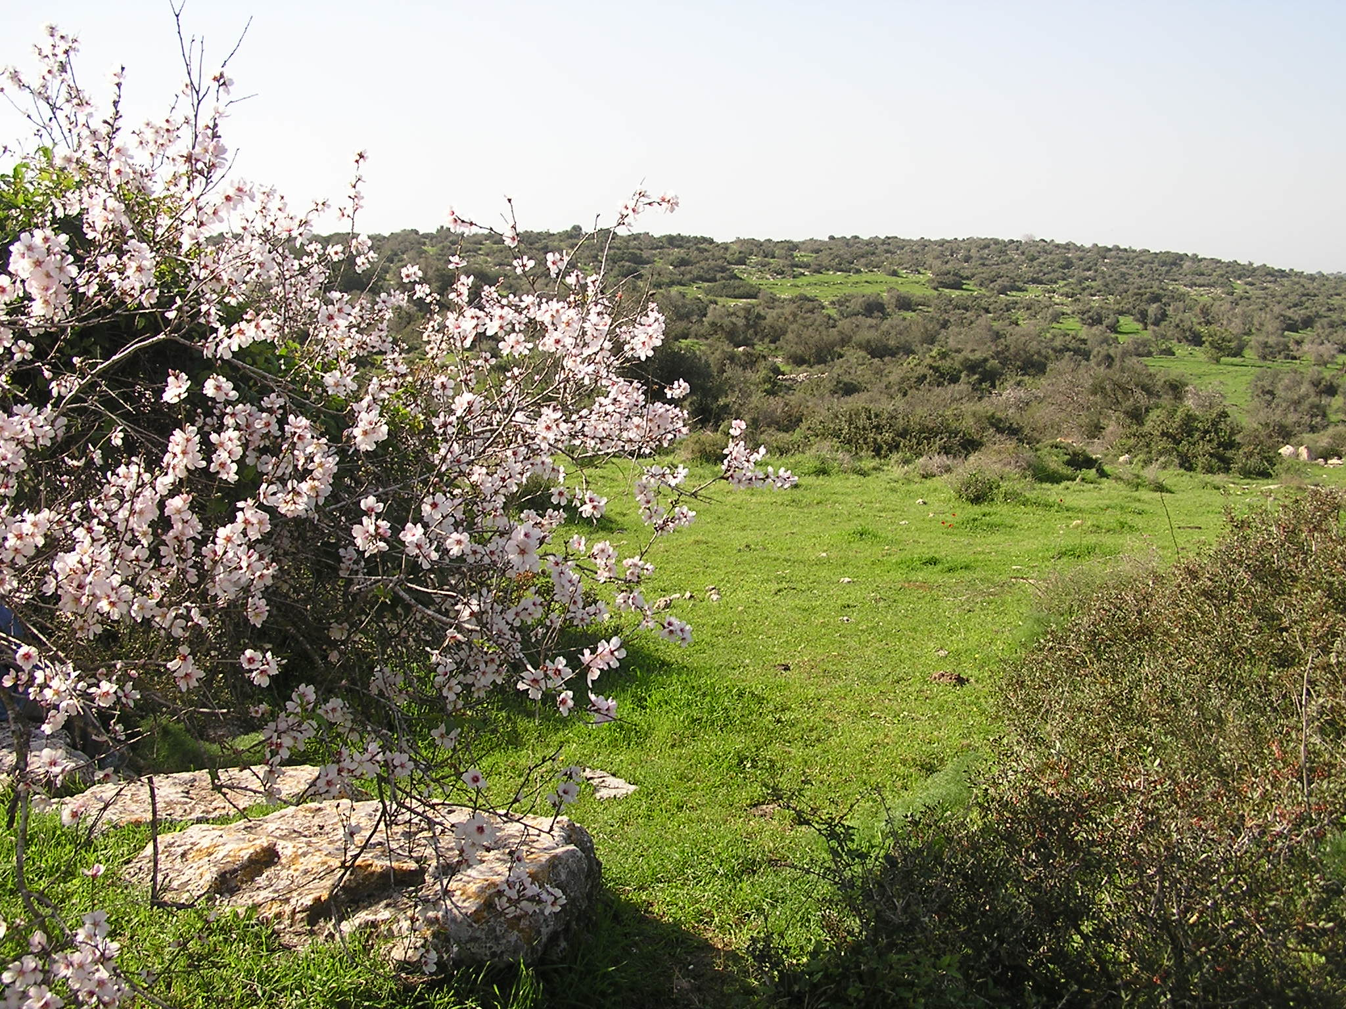
בארץ אהבתי
מילים: לאה גולדברג
לחן: מוני אמריליו
בארץ אהבתי על הצריח דגל
אל ארץ אהבתי יבוא עולה רגל
בשעה טובה בשעה ברוכה
המשכיחה כל צער.
אך מי עיני נשר לו ויראנו
ומי לב חכם לו ויכירנו
מי לא יטעה מי לא ישגה
מי יפתח לו הדלת?
בארץ אהבתי השקד פורח
בארץ אהבתי מחכים לאורח
שבע עלמות שבע אמהות
שבע כלות בשער.
בארץ אהבתי על הצריח דגל
אל ארץ אהבתי יבוא עולה רגל
בשעה טובה בשעה ברוכה
המשכיחה כל צער.
אך מי עיני נשר לו ויראנו
ומי לב חכם לו ויכירנו
מי לא יטעה מי לא ישגה
מי יפתח לו הדלת?

Slide 44
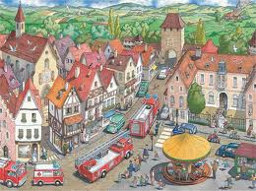
איזו עיר נזכרת בשיר הבא ?

Slide 45
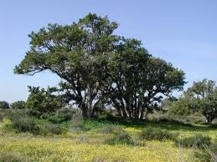
גדלה תל אביב מסביבה פרוורים
הכל בה תוכנן ונבדק.
נבנו בה כבישים נשכחו השקמים
והלבין אז ראשם מאבק.
הכל כאן נבנה בקצבו של הדור -
חנויות ובתי שחקים,
אך רק אם נפנה מבטנו אחור,
ניזכר בשקמים ירוקים.
כן, זהו, כן, זהו...
היום השקמים נעלמו ואינם -
רק שלט את שמם עוד מזכיר,
כמה ציפורים וספסל מיותם
ניצב בליבה של העיר.
ומושך הוא אליו, כשהערב יורד
ונושרים מן העץ העלים,
קבצן מן הרחוב או הלך בודד
או זוג צעירים אוהבים.
כן, זהו, כן, זהו...
גן השקמים
מילים: יצחק יצחקי
לחן: יוחנן זראי
היה היו כאן פעם שקמים,
חולות מסביב וגם נוף.
העיר תל אביב של אותם הימים
היתה בית בודד על החוף.
ויש לפעמים נערכו ישיבות
מתחת שקמים אז בצל,
וליד העצים צחקו הבנות
וענו בזמרה: "הי ילל".
כן, זהו, כן, זהו,
זה גן השקמים.
היו גם כאלה
אי אז בימים.

Slide 46
איזה שיר של שלמה ארצי מסתתר בשיר הבא ?
?

Slide 47
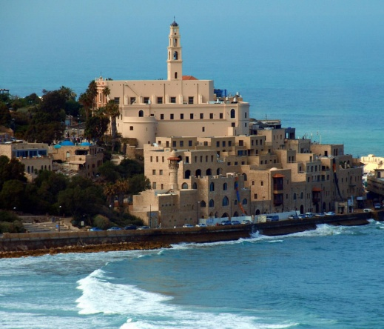
כאן מלח ועשן וצליל-גיטרה,
סכין שלופה ומשחקי "שש-בש".
כאן משהו שיכור, ולא מערק,
וחם, לא מן ה"סטיקים" על האש...
אך שוב, ילדה, בלי "למה?" ו"מדוע?"
ידי כאן במותנייך אוחזות.
יש משהו מוזר ולא ידוע.
יש משהו נפלא בעיר הזאת...
השחפים על המזח...
סירות הדייגים קורצות באופק,
הלילה משחק במחבואים
עם כל הסימטאות אשר באופל
ועם כוכבי השחר הגבוהים.
ושוב, ילדה, בלי "למה?" ו"מדוע?"
שפתי בשיפתותייך אחוזות.
יש משהו מוזר ולא ידוע.
יש משהו נפלא בעיר הזאת...
השחפים על המזח...
זוהי יפו
מילים: יוסי גמזו
לחן: משה וילנסקי
מעל המסגדים עולה ירח,
מעל ביתך עולים אורות ניאון.
ושוב שיחי יסמין נותנים פה ריח
ושוב אנחנו כאן, מול השעון.
ושוב, ילדה, בלי "למה"? ו"מדוע"?
ידי בזרועותייך אוחזות.
יש משהו מוזר ולא ידוע,
יש משהו נפלא בעיר הזאת...
השחפים על המזח כבר עפו
והים השתתק ונדם.
זוהי יפו, ילדה, זוהי יפו
שחודרת - כמו יין - לדם...

Slide 48
שמותיהם של אילו שני"אדונים"
נזכרים בשיר הבא ?

Slide 49
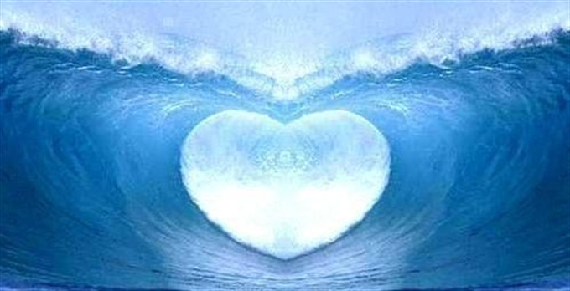
יברכך
מילים: מן המקורות
לחן: דוד ויינקרנץ
יברכך השם מציון
וראה בטוב ירושלים
יברכך השם מציון
כל ימי ימי חייך.
וראה בנים לבניך
שלום על ישראל
וראה בנים לבניך
שלום על ישראל.

Slide 50
זהו את ה"גברת"

Slide 51
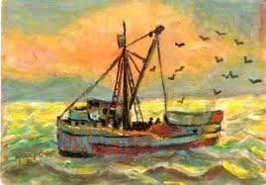
רותי
מילים: חיים חפר
לחן: עממי רוסי
תכול עיניה כשמיים
מבטה כלהבה.
לו אך נשקתי השפתיים
אז ידעתי מה זאת אהבה.
סער, הספינה חורקת,
תקפץ מגל אל גל.
אלי עם רעם היא צוחקת
ועם רוח לי תפרע תלתל
לי כל גל נושא מזכרת
מן הבית, מן החוף,
מן העצים יפי צמרת
וזהב שלכת בת חלוף.
הנשאי, ספינה, ושוטי -
מה רבים הכיסופים
לי נערה יש ושמה רותי,
המצפה באלה החופים.

Slide 52
מיהו בן המשפחה הנמצא בשיר הבא?

Slide 53
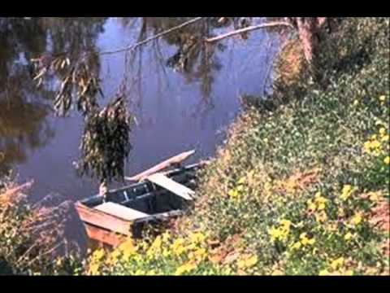
חורשת האקליפטוס
מילים ולחן: נעמי שמר
בשביל הנה יורדת עדת התינוקות,
הם בירדן ישכשכו רגליים
גדלו הילדים וכבר למדו לשחות
ובני הנעורים חותרים בשניים.
אבל על חוף ירדן...
מעבר לירדן רעמו התותחים
והשלום חזר בסוף הקיץ
וכל התינוקות היו לאנשים
ושוב על הגבעה הקימו בית
אבל על חוף ירדן.
כשאמא באה הנה יפה וצעירה,
אז אבא על גבעה בנה לה בית.
חלפו האביבים, חצי מאה עברה
ותלתלים הפכו שיבה בינתיים.
אבל על חוף ירדן כמו מאומה לא קרה,
אותה הדומיה וגם אותה התפאורה:
חורשת האקליפטוס, הגשר, הסירה
וריח המלוח על המים.

Slide 54
זהו את הצבע

Slide 55
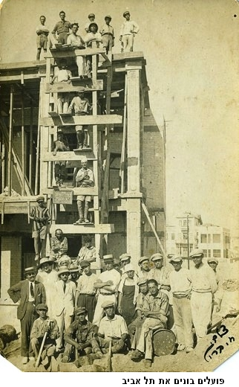
אהבת פועלי הבנין
מילים ולחן: נעמי שמר
את משגעת פה את כל הנוער
את יפה בכל התסרוקות
כשאת עוברת בעקב גבוה
את שווה סימפוניה של שריקות
כשמביטים למטה מגובה המנוף
זו את שמקשטת בשבילנו את הנוף
אמרי מלה ונטפס איש איש
מן הקומה העשירית לכביש
את אולי קטנה...
אם גם היום תפני אלינו עורף
אנו נדבר עם הקבלן
ונשבע לו שעד סוף החורף
לא נוכל לגמור את הבנין
אך אם תעיפי הנה מבט אחד קצר
מיד תראי שאנו גומרים אותו מחר
ומן הגג הבנאים שלך
בלב אוהב ישליכו פרח לך.
את אולי קטנה...
יום יום כשאת עוברת כאן בתשע
אנו לך שורקים מן הסולם
ותאמיני לנו - זהו פשע
שאת לא עוצרת מעולם
כשאת לובשת את השמלה האדומה
אז בבנין לפתע צומחת עוד קומה
ולו ידעו הפיגומים לשיר
כי אז שמעו אותם בכל העיר.
את אולי קטנה
אבל כתפנו איתנה,
וכל חיוך שלך אצלנו חג
יש לך פה ענין עם פועלי בנין
שאוהבים אותך עד ראש הגג.

Slide 56
זהו את הצבע

Slide 57
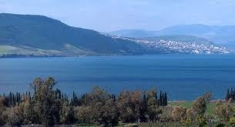
הכל פתוח
בתל אביב טיילתי חופשי מדאגה
לאן שהסתכלתי הייתה לי חגיגה
חשבתי לעצמי הכל עוד אפשרי
כל עוד אנחנו כאן שרים.
הכל פתוח עוד לא מאוחר...
גלשתי בחרמון נפלתי על האף
נפגשתי עם המון אנשים נשים וטף,
חשבתי לעצמי הכל עוד אפשרי
כל עוד אנחנו כאן שרים.
אולי הכל פתוח, אולי לא מאוחר
אולי מצב הרוח ישתפר מחר
הכל עוד ייתכן, הכל עוד אפשרי
כל עוד אנחנו כאן שרים.
הכל פתוח עוד לא מאוחר...
מילים ולחן: נעמי שמר
ראיתי ת'כנרת זוהרת בטורקיז
וגל סגול כהה הריע והתיז,
חשבתי לעצמי הכל עוד אפשרי
כל עוד אנחנו כאן שרים.
ראיתי את הסכר פתוח לרווחה
וכל שפעת המים נוהרת בשמחה,
חשבתי לעצמי הכל עוד אפשרי
כל עוד אנחנו כאן שרים.
הכל פתוח עוד לא מאוחר
מצב הרוח ישתפר מחר
זה יתכן, זה אפשרי -
כל עוד אנחנו כאן שרים.
הייתי בעפולה הייתי באילת
ובשמורת החולה מצאתי לי מקלט,
חשבתי לעצמי הכל עוד אפשרי
כל עוד אנחנו כאן שרים.

Slide 58
חידה "קבוצתית":
מהו שם הלהקה, בה הרֶכֶב החקלאי נוטר טינה ?

Slide 59
זהו את הצמח

Slide 60
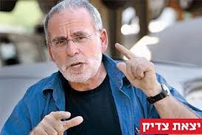
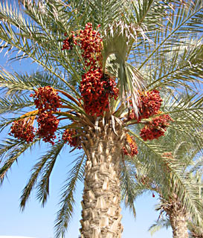
2. צדיק כתמר יפרח
מילים: תהילים ד', 2
לחן: עממי
צדיק כתמר יפרח,
כארז בלבנון ישגה.

Slide 61
איזה מצרך בסיסי להכנת עוגה
מסתתר בשיר הבא ?

Slide 62
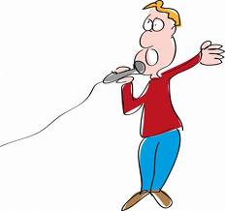
לא נפסיק לשיר
מילים: חיים חפר
לחן: דובי זלצר
אם תירשם, תרצה שיכון של זוג צעיר
כשתיכנס נהיה כבר מזקני העיר
ואם נשמע את רוזה רוזה מקהיר
אנחנו לא אנחנו לא נפסיק לשיר
לא נפסיק לשיר...
מה לעשות, זוהי ארצנו היחידה
עוד יהיה טוב, ואין זו אין זו אגדה
ועוד נזכה, לראות זריחה של יום בהיר
ומשום כך אנחנו ממשיכים לשיר
לא נפסיק לשיר...
אם יהיה רע, והמיסים עוד יעלו
ובמוסקווה, השערים ינעלו
והסוכר, גם הוא עוד יעלה במחיר
אנחנו לא, אנחנו לא נפסיק לשיר
לא נפסיק לשיר
לא נפסיק לשיר
לא נפסיק לשיר
לא נפסיק לשיר
אם הבנזין, מתל אביב עד רמת גן
עולה לך, כמו סוף שבוע ביפן
ואם באו"ם, אומרים תיסוג וגם תחזיר
אנחנו לא, אנחנו לא נפסיק לשיר
לא נפסיק לשיר...

